Slide 1
Федеральное государственное образовательное бюджетное учреждение высшего профессионального образования “Сибирский государственный университет телекоммуникаций и информатики” Кафедра вычислительных систем
ДИПЛОМНЫЙ ПРОЕКТ
Разработка модуля IVR (Interactive Voice Responder) для транкового шлюза
Выполнил
студент группы ВМ-05
Лещёв Александр Владимирович
Руководитель –
ст. пр. Крамаренко Константин Евгеньевич
Новосибирск – 2015

Slide 2
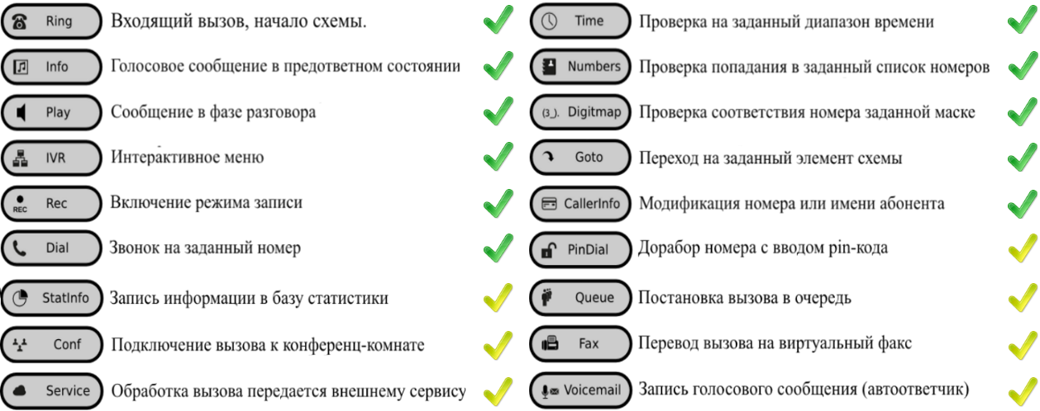
Функциональные блоки

Slide 3
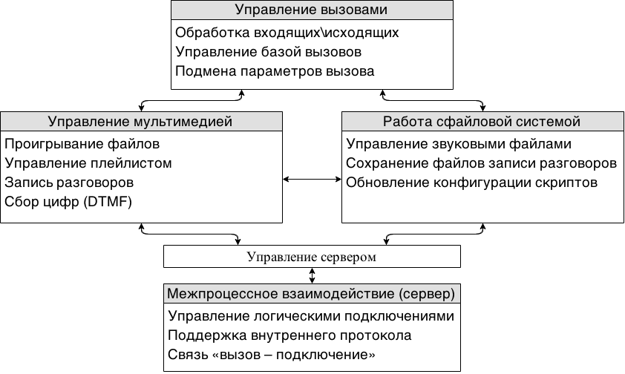
Взаимодействие слоёв

Slide 4
КАРТИНКА СКРИПТА ИЗ ВЕБА

Slide 5
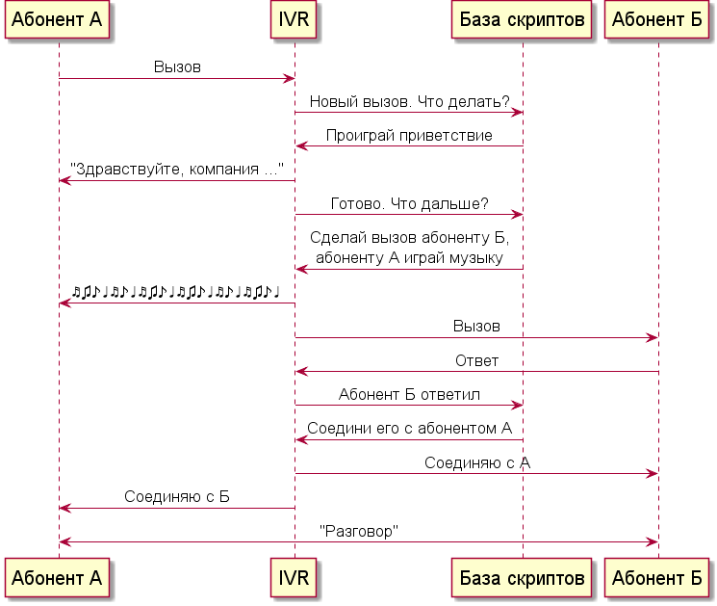
Обработка вызова

Slide 6
СПАСИБО ЗА ВНИМАНИЕ!

